Slide 1



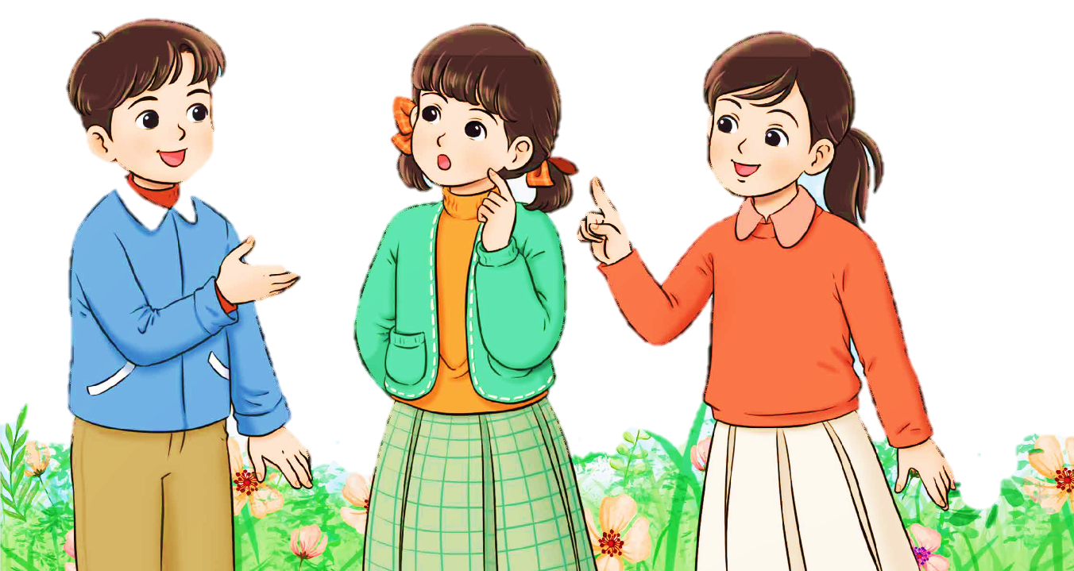
TIẾT 2

Slide 2


KHỞI
ĐỘNG

Slide 3



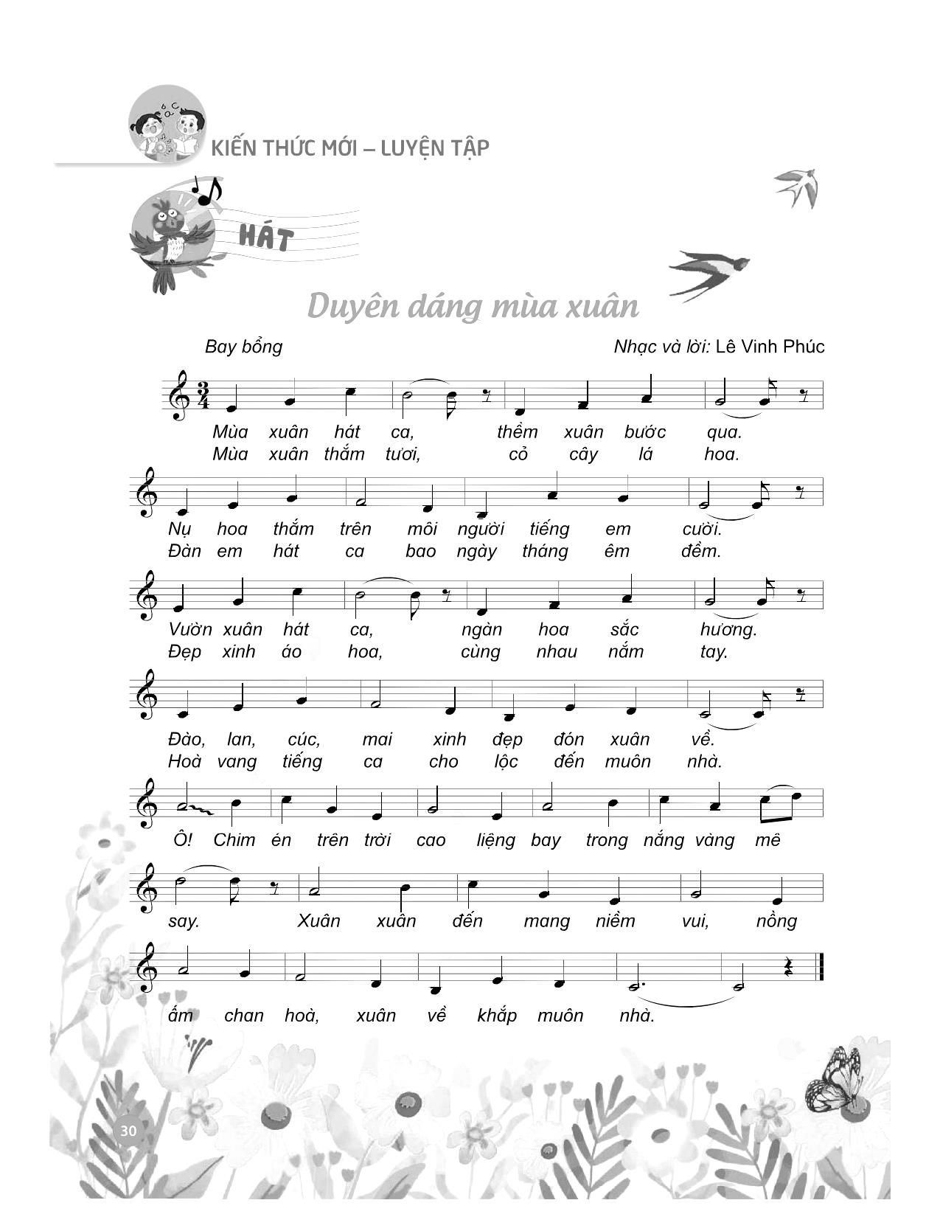
Trò chơi: “Ai nhanh hơn”.
……………………………………………………………

Slide 4
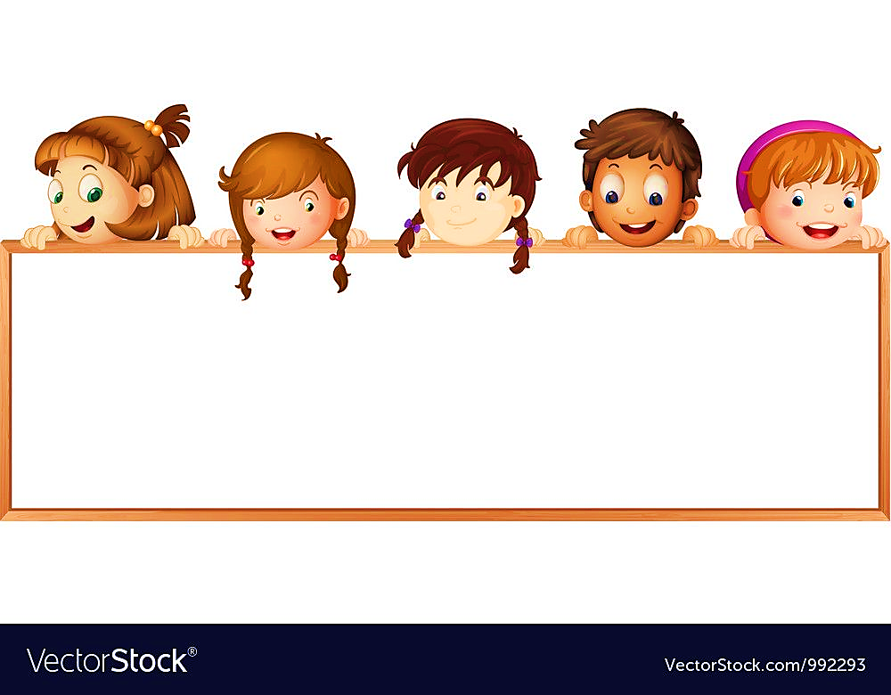








Slide 5

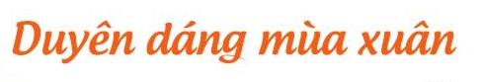


HÁT MẪU

Slide 6

HÁT
THEO NHẠC ĐỆM

Slide 8
HÁT
KẾT HỢP GÕ ĐỆM

Slide 9


Slide 10
HÁT
DIỄN XƯỚNG – HÒA GIỌNG

Slide 11
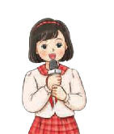
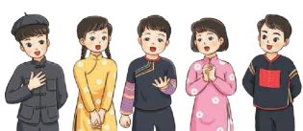

Mùa xuân … xuân về.
Ô! Chim én … muôn nhà
Mùa xuân … muôn nhà.
Ô! Chim én … muôn nhà

Slide 12

HÁT KẾT HỢP
VẬN ĐỘNG MINH HỌA
THEO Ý THÍCH

Slide 14


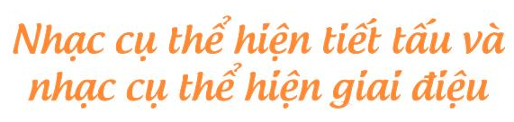

Slide 15
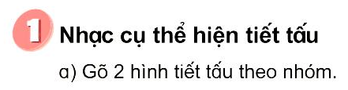


Slide 16
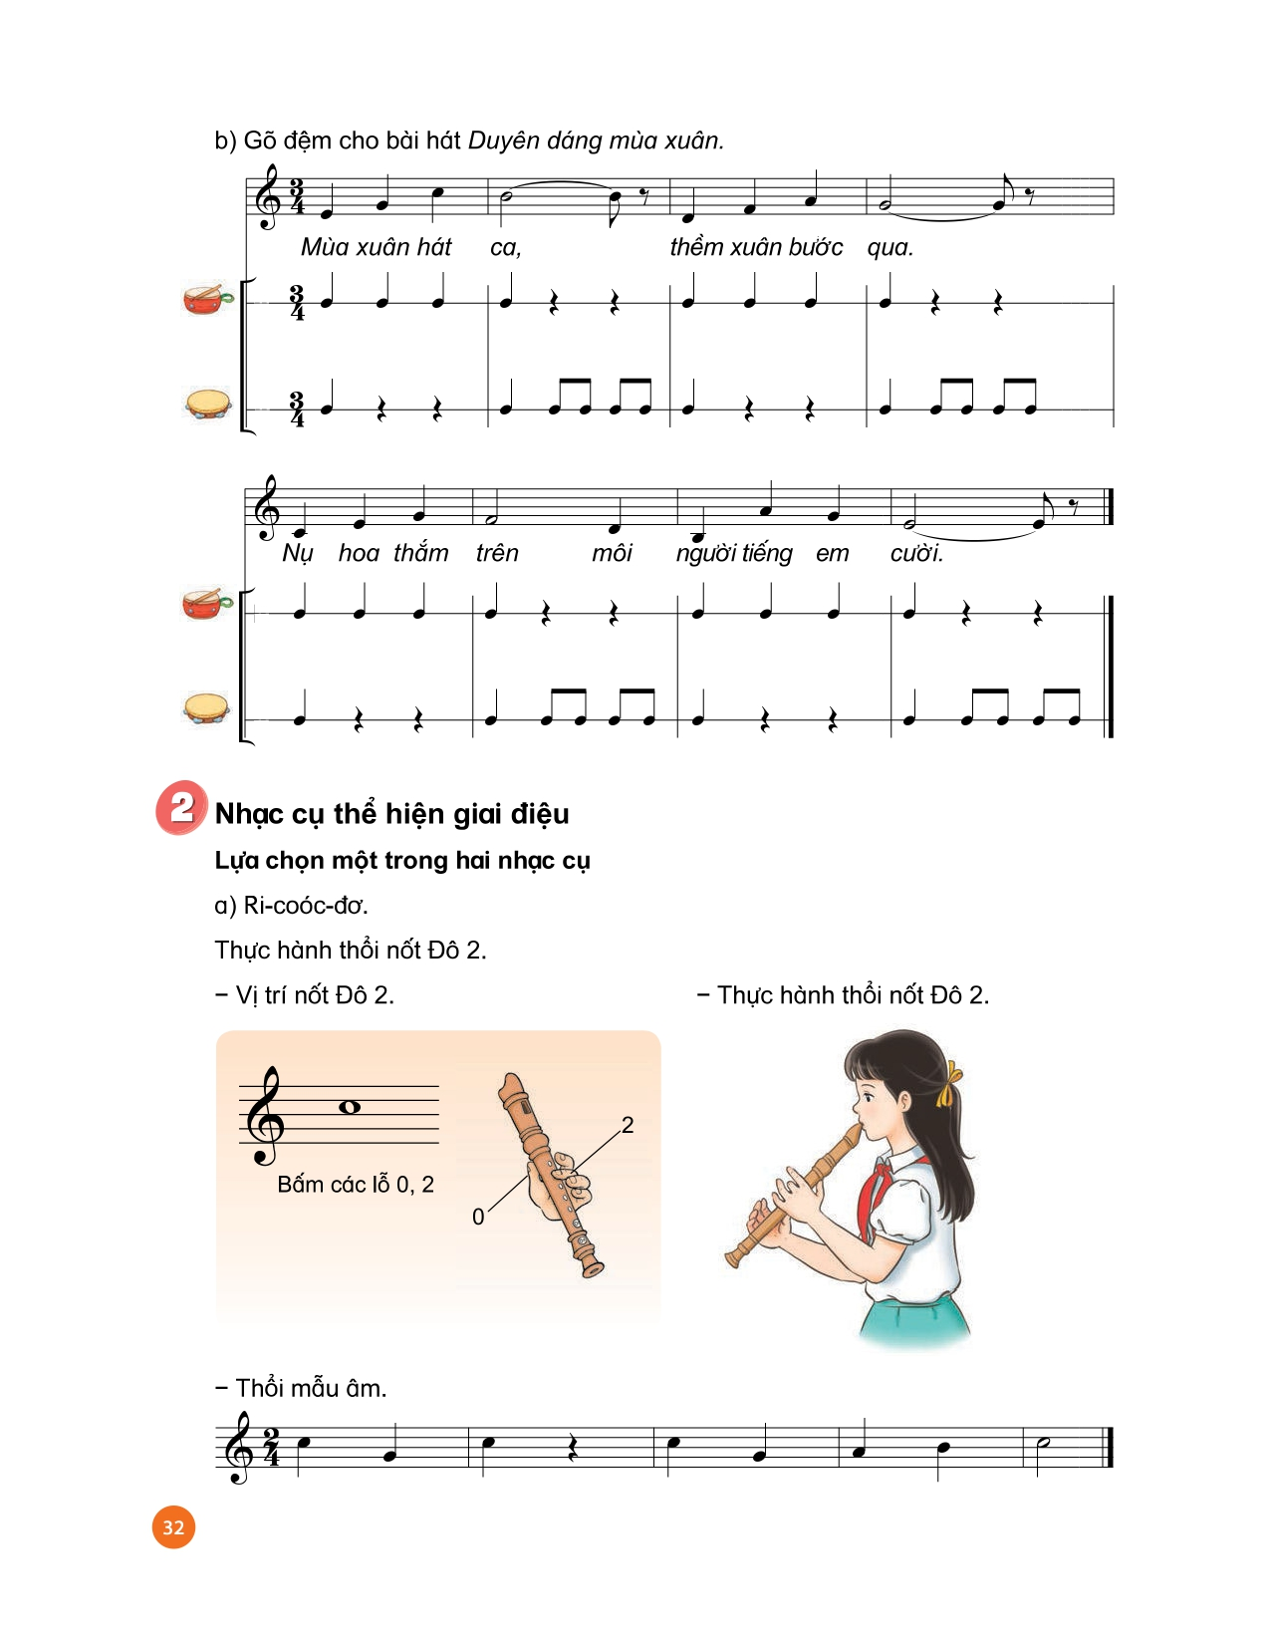

Slide 17


Slide 19
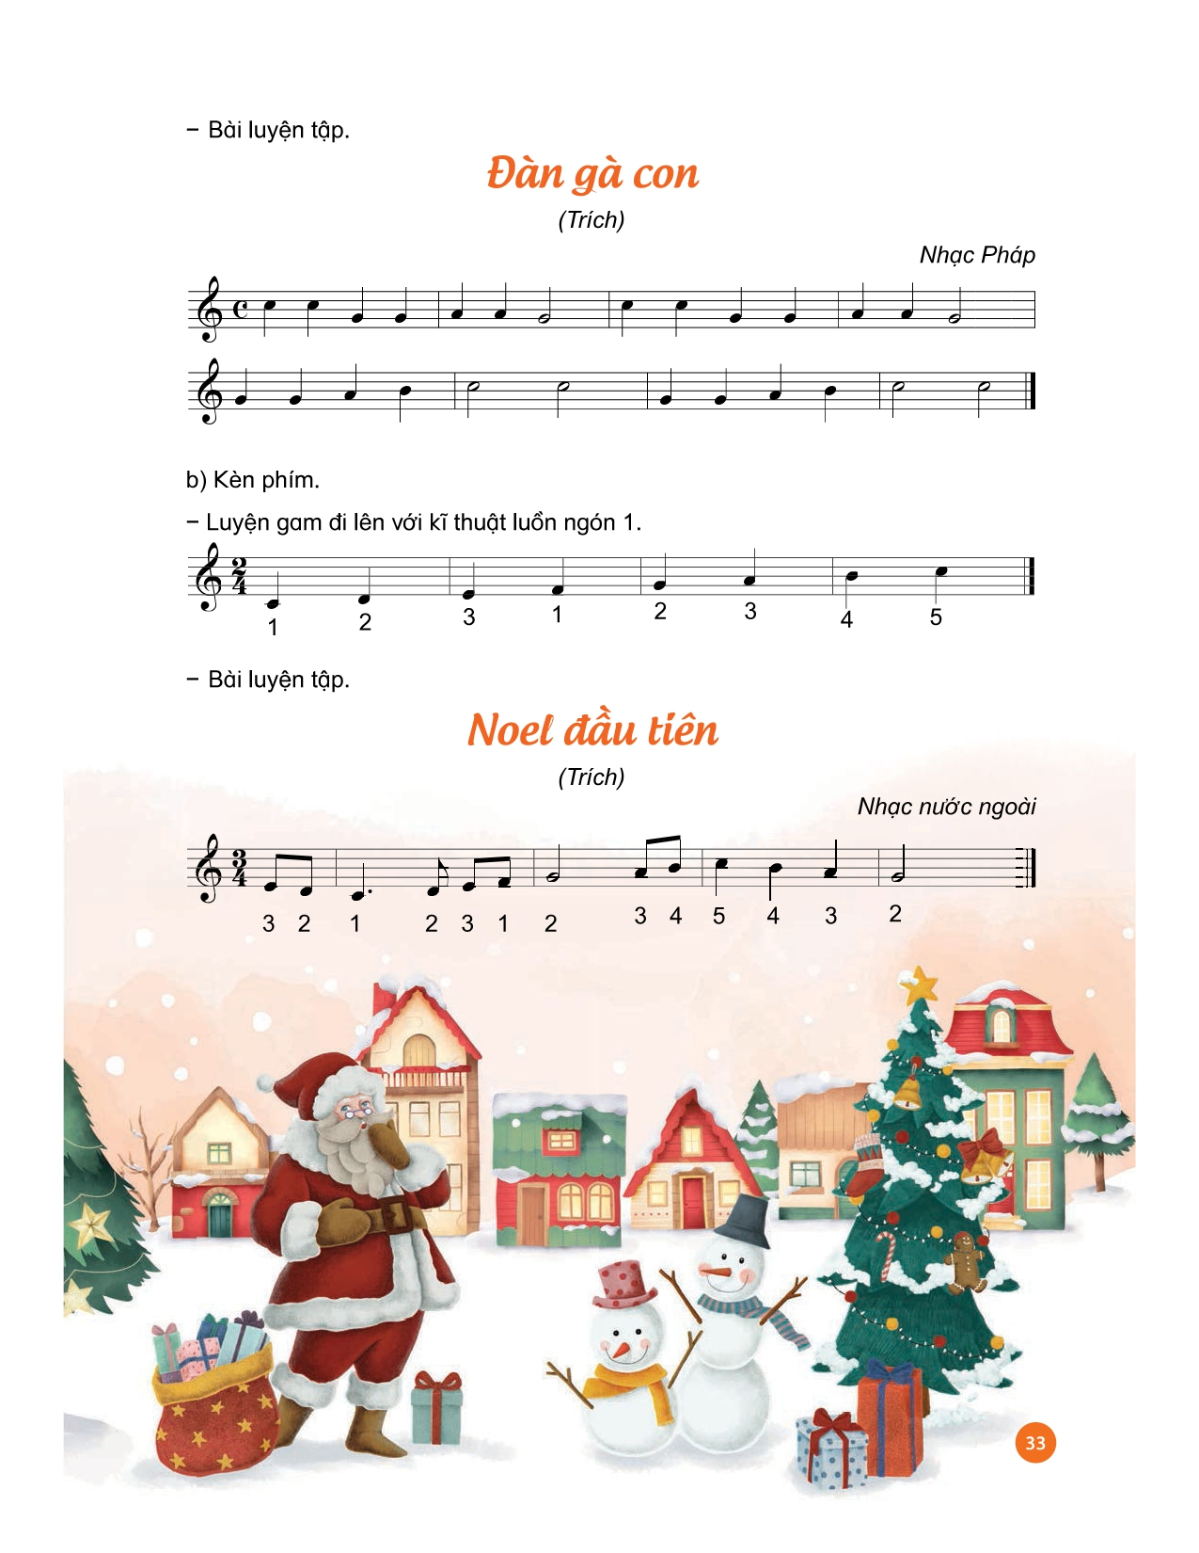

Slide 20


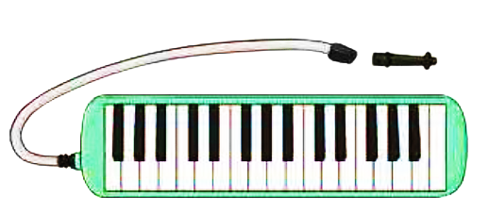
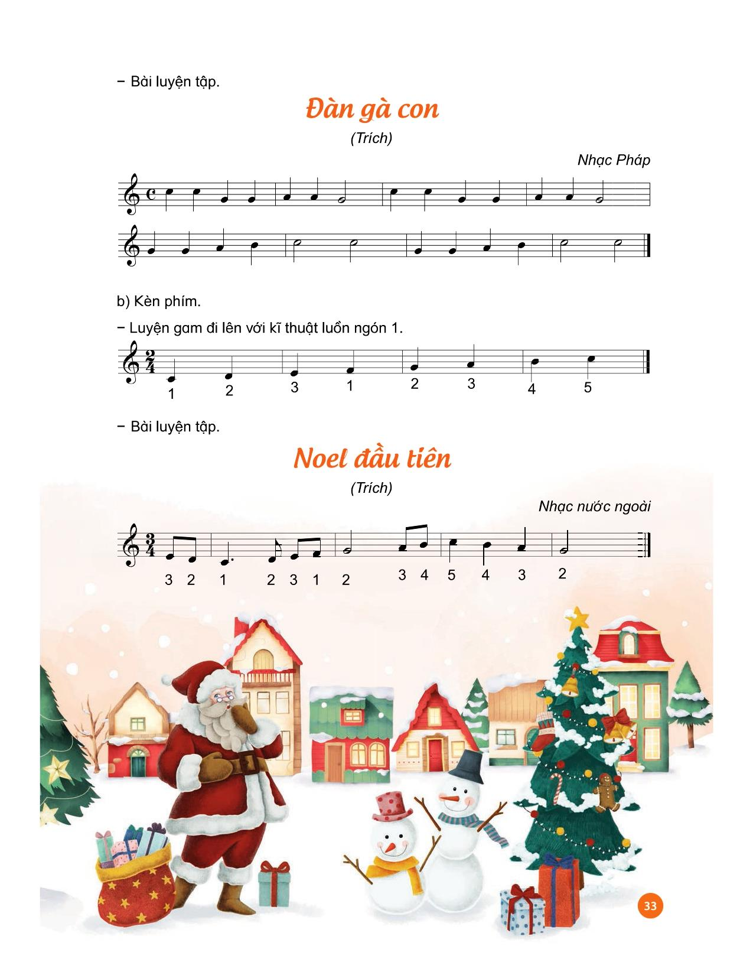

Slide 21
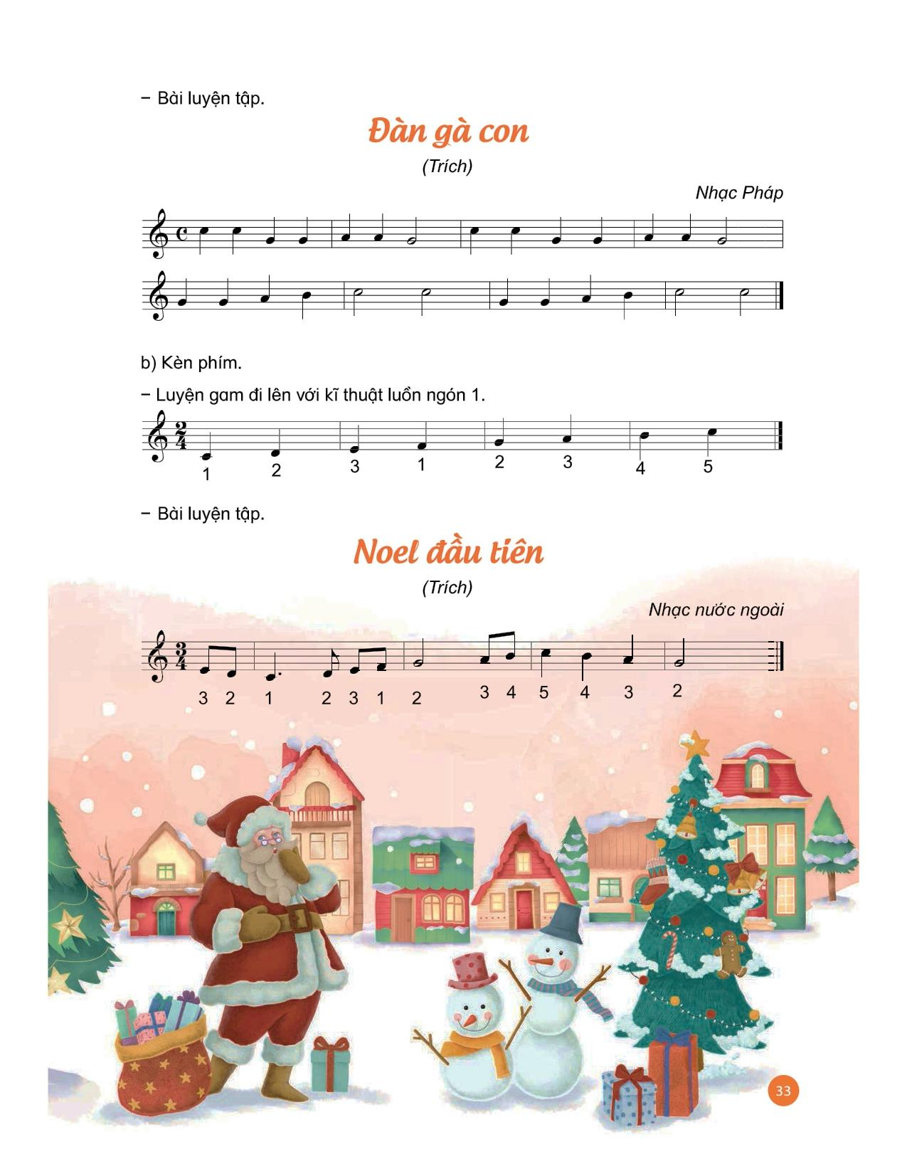

Slide 22



TIẾT 2

